Slide 1
НОД по звуковой культуре речи в старшей группе: дифференциация звуков ц–ч
ВОСПИТАТЕЛЬ: ГАФИЯТУЛЛИНА АНГЕЛИНА АЛЕКСЕЕВНА

Slide 2
ЦЕЛЬ:
-учить детей различать на слух и отчетливо произносить сходные по артикуляции и звучанию звуки ц–ч;
ЗАДАЧИ:
-учить выделять звуки ц и ч в словах; закреплять навыки правильного, отчетливого произношения слов;
-учить определять место звука в слове (начало, середина, конец)
-отрабатывать интонационную выразительность речи;
-развивать артикуляционный аппарат, фонематический слух, слуховое внимание, умение изменять силу голоса;
-воспитывать звуковую культуру речи.

Slide 3
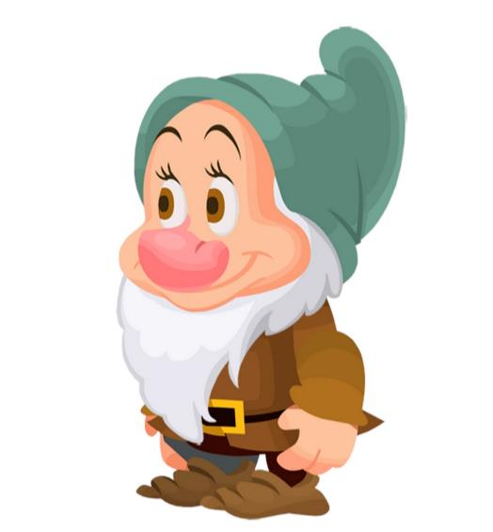
Сегодня у лесного гномика День рождения и всех ребят он приглашает в гости.
Но для того, чтобы попасть к нему, нам нужно очень постараться и быть внимательными.
Поэтому мы сейчас с вами потренируемся…

Slide 4

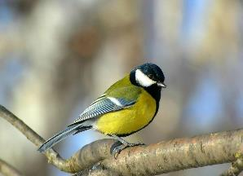
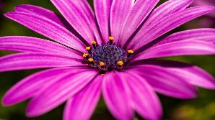
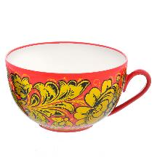
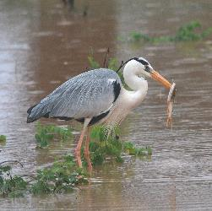
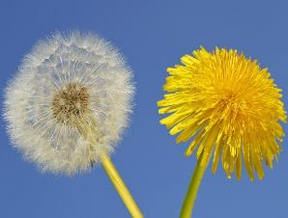
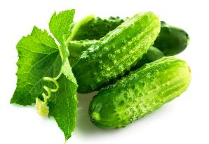
1 задание от гномика:
Смотрим на картинку и произносим слова!
Когда услышите звук «ц» - хлопните, а когда услышите звук «ч» - топните. (часы, синица, цветок, чашка, одуванчик, огурец, цапля)

Slide 5
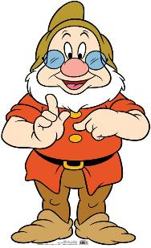
А еще гномик любит чистоговорки, повторяйте чистоговорку вместе с гномиком:
Ца-ца-ца – курица
Чи-чи-чи – грачи
Ча-ча-ча – чайка
Цы-цы-цы – скворцы
Чи-чи-чи – чижи.

Slide 6

Итак, ребята, сегодня у лесного гномика
День рождения.
Много зверей, птиц и насекомых хотят попасть к гномику на день рождения!
Но гости приглашены только те, в названиях которых есть звук «ч» или «ц».
Гномик попросит вас, ребята, раздать
билеты на автобус гостям.

Slide 7
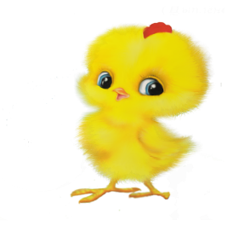
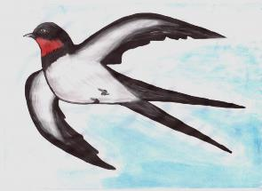
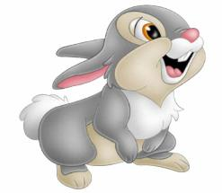

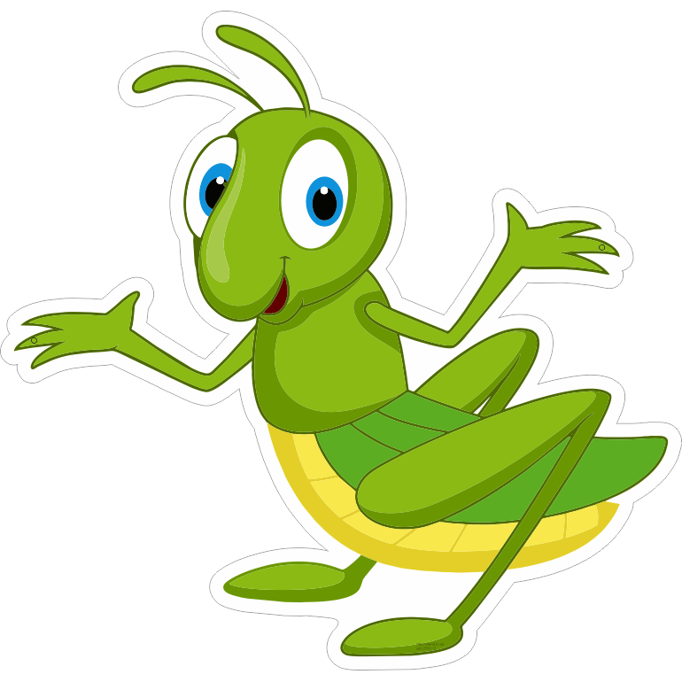
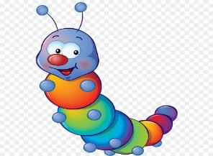

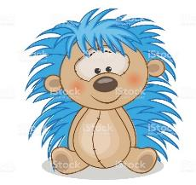
Кому же мы отдадим билет на автобус, который отправляется к гномику?

Slide 8

Молодцы, ребята! Гномик был уверен, что вы справитесь с заданием, и заранее пригласил вас тоже в гости, ведь в слове «молодцы» какой нужный звук есть? («ц»).
Превращаемся в водителей и едем в гости к гномику.

Slide 9
ФИЗМИНУТКА
Едем, едем на машине, (Дети крутят руль)
Нажимаем на педаль, (Стопу правой ноги поднимают и опускают)
Скорости переключаем, (Сгибают и разгибают руки в локтях)
Смотрим пристально мы вдаль. (Одну руку ставят на пояс, другую козырьком подносят ко лбу)
Дворники счищают капли
Влево, вправо. Чистота! (Руки сгибают в локтях, изображают движения «дворников»)
Волосы шевелит ветер. (Быстро двигают растопыренными пальцами, согнутых в локтях.)
Мы шоферы хоть куда! (Хлопают в ладоши)

Slide 10
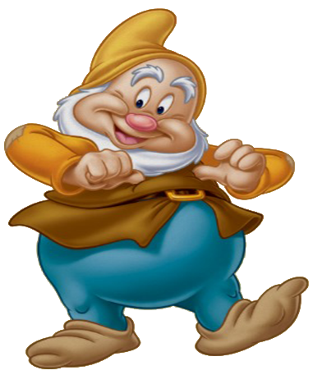
Посмотрите, ребята, нас встречает гномик!
ОН ОЧЕНЬ РАД ВСЕХ ВИДЕТЬ!

Slide 11
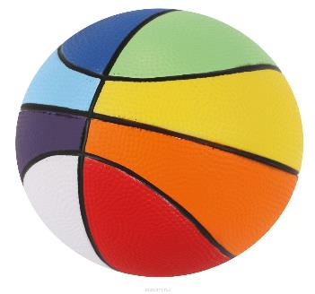

А теперь отгадайте загадки и вы узнаете, что подарили гномику.
Мы ночью ходим,
Ходим днем,
Но никуда мы не уйдем.
Его бьют, а он не плачет,
Веселее только скачет.

Slide 12
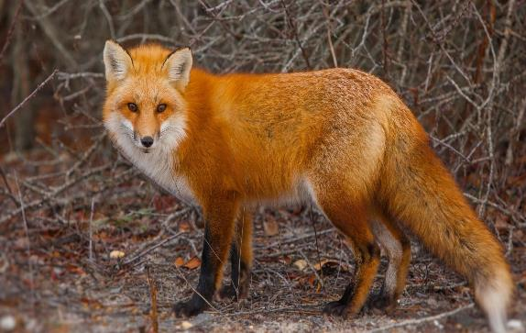
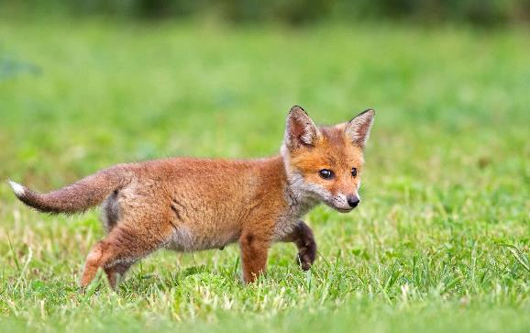
Гномик на своем празднике предлагает поиграть в игру «Волшебники»
Оказывается, ребята, есть такие слова со звуком «ц», которые можно изменить так, чтобы в них появился звук «ч». Например: лисица, если она маленькая или мы хотим назвать ее ласково, как мы говорим? (лисичка).
ЛИСИЧКА
ЛИСИЦА

Slide 13
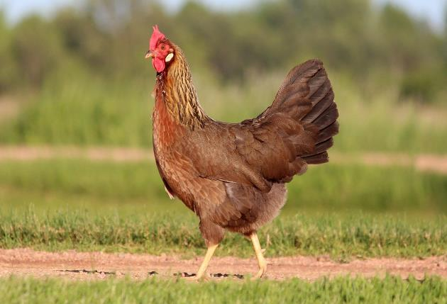
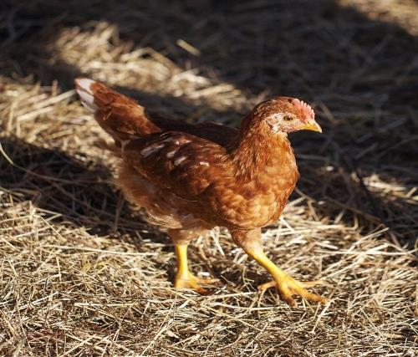
Итак, ребята, я вам показываю картинки со звуком «ц», а вы превращаете звук «ц» в звук «ч».
КУРОЧКА
КУРИЦА

Slide 14
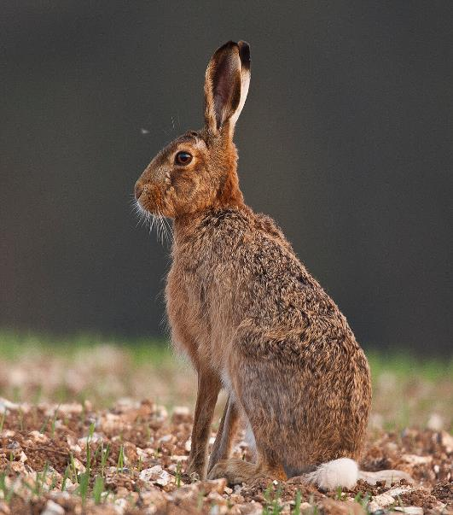
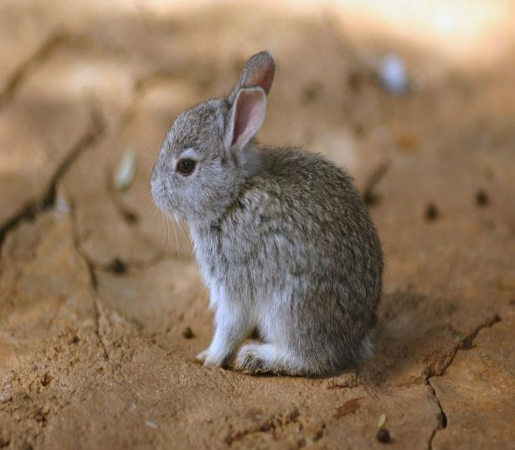
ЗАЙЧИК
ЗАЯЦ

Slide 15
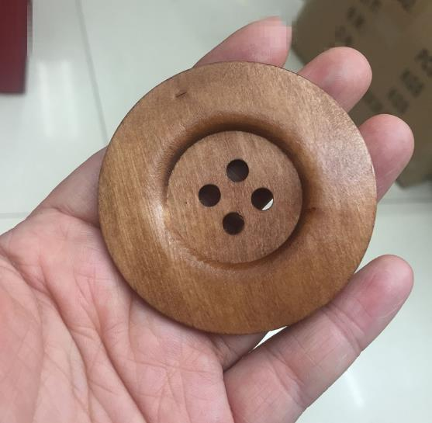
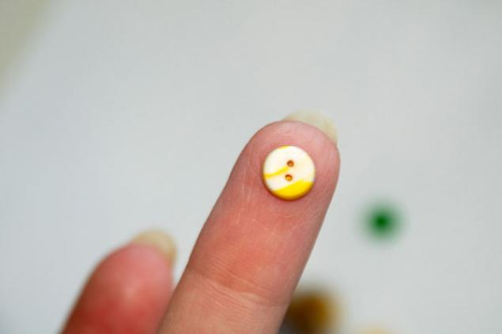
ПУГОВИЧКА
ПУГОВИЦА

Slide 16
А следующая игра для самых сообразительных и самых любознательных, как раз для таких как вы, ребята. Называется игра «Найди место звука в слове».
Я буду показывать вам картинки, вы будете произносить слова, и определять, где находится звук «ц»– в начале, в середине или в конце слова – и поставите фишку в нужную клеточку.
ГОТОВЫ???

Slide 17
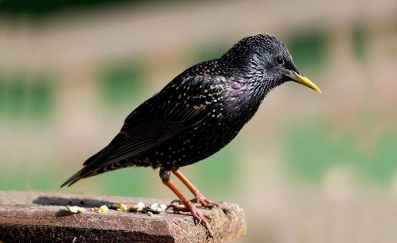
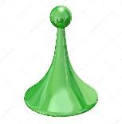
Скворец

Slide 18
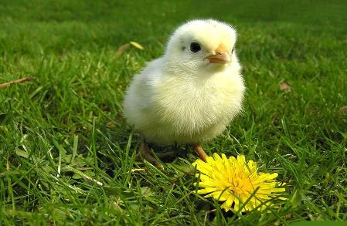

Цыплёнок

Slide 19
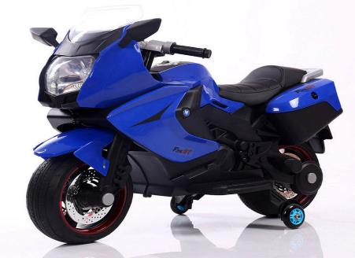

Мотоцикл

Slide 20
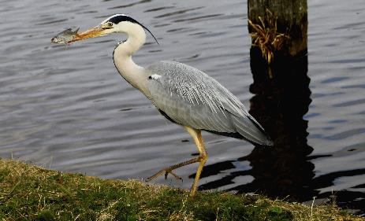

Цапля

Slide 21
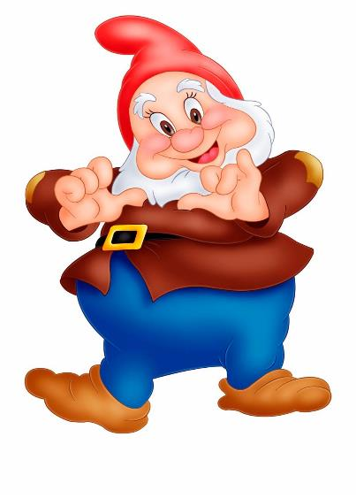
Молодцы, ребята!
А теперь пришло время прощаться с гномиком. Он всех вас благодарит, говорит, что ему было очень интересно с ВАМИ.
Надеюсь, что и Вам тоже было интересно!!!

Slide 22

Спасибо за внимание!!!

